Slide 1



TRƯỜNG TIỂU HỌC ……
CHÀO MỪNG QUÝ THẦY CÔ
VỀ DỰ GIỜ THĂM LỚP
Môn Toán lớp 3
BÀI 20: THỰC HÀNH VẼ GÓC VUÔNG, VẼ ĐƯỜNG TRÒN, HÌNH VUÔNG, HÌNH CHỮ NHẬT VÀ VẼ TRANG TRÍ ( Tiết 2)

Slide 2
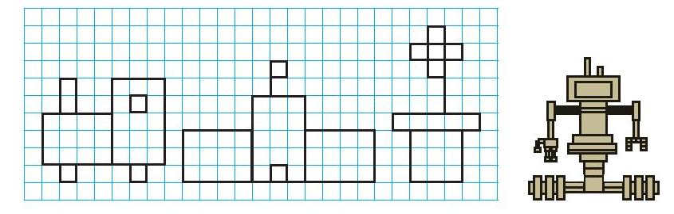
Thứ……ngày…..tháng…..năm…….
TOÁN
BÀI 20: THỰC HÀNH VẼ GÓC VUÔNG, VẼ ĐƯỜNG TRÒN, HÌNH VUÔNG, HÌNH CHỮ NHẬT VÀ VẼ TRANG TRÍ ( Tiết 2)
1
a) Vẽ một hình mà em thích từ những hình vuông hoặc hình chữ nhật ( theo mẫu).

Slide 3
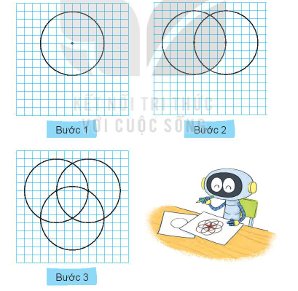
Thứ……ngày…..tháng…..năm…….
TOÁN
BÀI 20: THỰC HÀNH VẼ GÓC VUÔNG, VẼ ĐƯỜNG TRÒN, HÌNH VUÔNG, HÌNH CHỮ NHẬT VÀ VẼ TRANG TRÍ ( Tiết 2)
2
a) Quan sát rồi vẽ hình theo mẫu.

Slide 4


Thứ……ngày…..tháng…..năm…….
TOÁN
BÀI 20: THỰC HÀNH VẼ GÓC VUÔNG, VẼ ĐƯỜNG TRÒN, HÌNH VUÔNG, HÌNH CHỮ NHẬT VÀ VẼ TRANG TRÍ ( Tiết 2)
2
b) Tô màu trang trí hình em vừa vẽ được.

Slide 5

XIN CHÂN THÀNH CẢM ƠN
QUÝ THẦY CÔ GIÁO VÀ CÁC EM

